Slide 1
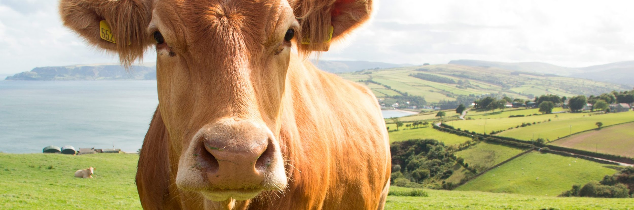

Algoritmos de compresión de imágenes para evaluar la salud animal del ganado en el contexto de la ganadería de Precisión

Slide 2






Presentación del equipo
Jorge Alfredo Villarreal
Jeronimo Osorio
Simón Marín
Mauricio
Toro
http://github.com/yourUserName/proyecto/...

Slide 3
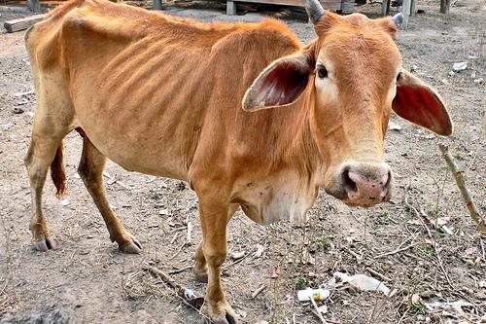
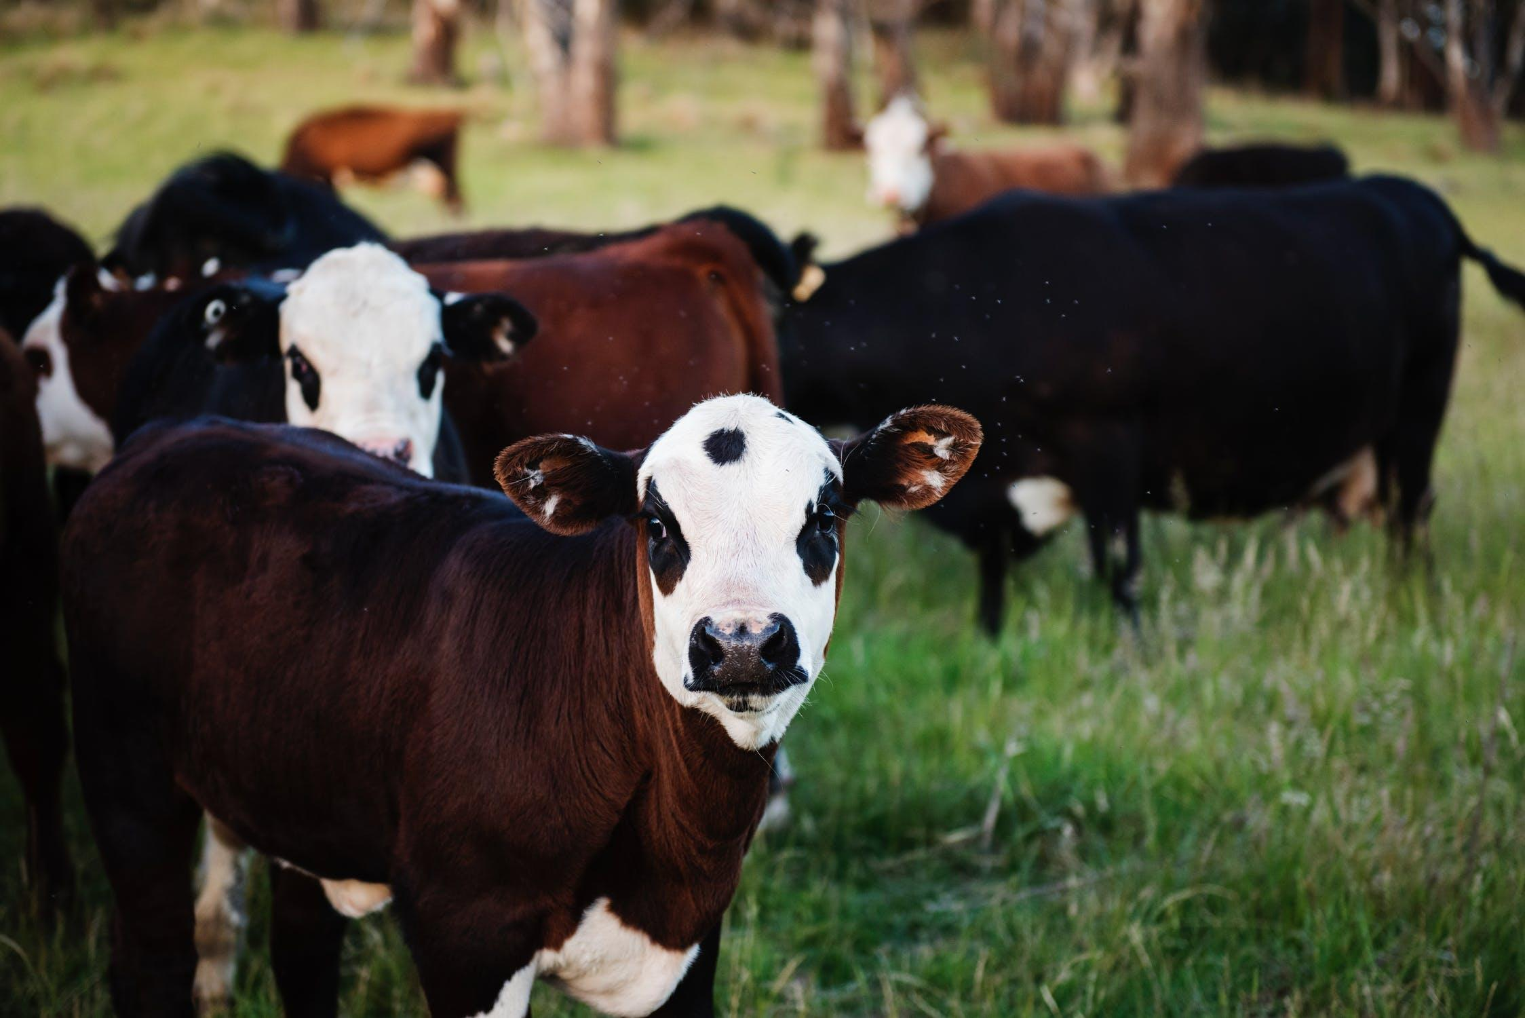
Proceso de entrenamiento
Red neuronal convolucional
Imágenes de ganado enfermo
Algoritmo de Clasificación
Modelo de Clasificación
Imágenes del ganado sano

Slide 4
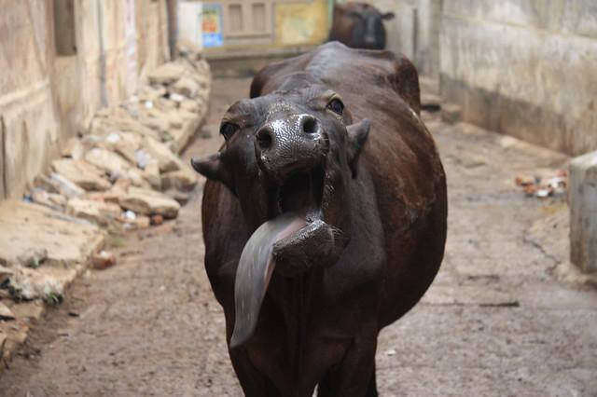
Proceso de validación
???
Está enfermo
Imagen del ganado
Interpolación de Nearest Neighbor / LZ77
Modelo de Clasificación
Salida

Slide 5

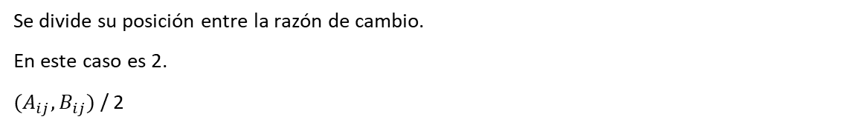




Diseño del algoritmo de compression Nearest Neighbor
$$\begin{matrix}\left(1,1\right) & \left(1,2\right) & \left(1,3\right) & \left(1,4\right) & \left(1,5\right) & \left(1,6\right) & \left(1,7\right) & \left(1,8\right) \\ \left(2,1\right) & \left(2,2\right) & \left(2,3\right) & \left(2,4\right) & \left(2,5\right) & \left(2,6\right) & \left(2,7\right) & \left(2,8\right) \\ \left(3,1\right) & \left(3,2\right) & \left(3,3\right) & \left(3,4\right) & \left(3,5\right) & \left(3,6\right) & \left(3,7\right) & \left(3,8\right) \\ \left(4,1\right) & \left(4,2\right) & \left(4,3\right) & \left(4,4\right) & \left(4,5\right) & \left(4,6\right) & \left(4,7\right) & \left(4,8\right) \\ \left(5,1\right) & \left(5,2\right) & \left(5,3\right) & \left(5,4\right) & \left(5,5\right) & \left(5,6\right) & \left(5,7\right) & \left(5,8\right) \\ \left(6,1\right) & \left(6,2\right) & \left(6,3\right) & \left(6,4\right) & \left(6,5\right) & \left(6,6\right) & \left(6,7\right) & \left(6,8\right) \\ \left(7,1\right) & \left(7,2\right) & \left(7,3\right) & \left(7,4\right) & \left(7,5\right) & \left(7,6\right) & \left(7,7\right) & \left(7,8\right) \\ \left(8,1\right) & \left(8,2\right) & \left(8,3\right) & \left(8,4\right) & \left(8,5\right) & \left(8,6\right) & \left(8,7\right) & \left(8,8\right)\end{matrix}$$
$$\begin{matrix}\left(1,1\right) & \left(1,3\right) & \left(1,5\right) & \left(1,7\right) \\ \left(3,1\right) & \left(3,3\right) & \left(3,5\right) & \left(2,7\right) \\ \left(5,1\right) & \left(5,3\right) & \left(5,5\right) & \left(3,7\right) \\ \left(7,1\right) & \left(7,3\right) & \left(7,5\right) & \left(7,7\right)\end{matrix}$$
Se divide su posición entre la razón de cambio.
En este caso es 2.
$(A_{ij}, B_{ij})$ / 2
Se reducen las posiciones de igual valor
Se redondea $(A_{ij}, B_{ij})$ cuando necesario
$$\begin{matrix}\left(0.5,0.5\right) & \left(0.5,1\right) & \left(0.5,1.5\right) & \left(0.5,2\right) & \left(0.5,2.5\right) & \left(0.5,3\right) & \left(0.5,3.5\right) & \left(0.5,4\right) \\ \left(1,0.5\right) & \left(1,1\right) & \left(1,1.5\right) & \left(1,2\right) & \left(1,2.5\right) & \left(1,3\right) & \left(1,3.5\right) & \left(1,4\right) \\ \left(1.5,0.5\right) & \left(1.5,1\right) & \left(1.5,1.5\right) & \left(1.5,2\right) & \left(1.5,2.5\right) & \left(1.5,3\right) & \left(1.5,3.5\right) & \left(1.5,4\right) \\ \left(2,0.5\right) & \left(2,1\right) & \left(2,1.5\right) & \left(2,2\right) & \left(2,2.5\right) & \left(2,3\right) & \left(2,3.5\right) & \left(2,4\right) \\ \left(2.5,0.5\right) & \left(2.5,1\right) & \left(2.5,1.5\right) & \left(2.5,2\right) & \left(2.5,2.5\right) & \left(2.5,3\right) & \left(2.5,3.5\right) & \left(2.5,4\right) \\ \left(3,0.5\right) & \left(3,1\right) & \left(3,1.5\right) & \left(3,2\right) & \left(3,2.5\right) & \left(3,3\right) & \left(3,3.5\right) & \left(3,4\right) \\ \left(3.5,0.5\right) & \left(3.5,1\right) & \left(3.5,1.5\right) & \left(3.5,2\right) & \left(3.5,2.5\right) & \left(3.5,3\right) & \left(3.5,3.5\right) & \left(3.5,4\right) \\ \left(4,0.5\right) & \left(4,1\right) & \left(4,1.5\right) & \left(4,2\right) & \left(4,2.5\right) & \left(4,3\right) & \left(4,3.5\right) & \left(4,4\right)\end{matrix}$$
$$\begin{matrix}\left(1,1\right) & \left(1,1\right) & \left(1,2\right) & \left(1,2\right) & \left(1,3\right) & \left(1,3\right) & \left(1,4\right) & \left(1,4\right) \\ \left(1,1\right) & \left(1,1\right) & \left(1,2\right) & \left(1,2\right) & \left(1,3\right) & \left(1,3\right) & \left(1,4\right) & \left(1,4\right) \\ \left(2,1\right) & \left(2,1\right) & \left(2,2\right) & \left(2,2\right) & \left(2,3\right) & \left(2,3\right) & \left(2,4\right) & \left(2,4\right) \\ \left(2,1\right) & \left(2,1\right) & \left(2,2\right) & \left(2,2\right) & \left(2,3\right) & \left(2,3\right) & \left(2,4\right) & \left(2,4\right) \\ \left(3,1\right) & \left(3,1\right) & \left(3,2\right) & \left(3,2\right) & \left(3,3\right) & \left(3,3\right) & \left(3,4\right) & \left(3,4\right) \\ \left(3,1\right) & \left(3,1\right) & \left(3,2\right) & \left(3,2\right) & \left(3,3\right) & \left(3,3\right) & \left(3,4\right) & \left(3,4\right) \\ \left(4,1\right) & \left(4,1\right) & \left(4,2\right) & \left(4,2\right) & \left(4,3\right) & \left(4,3\right) & \left(4,4\right) & \left(4,4\right) \\ \left(4,1\right) & \left(4,1\right) & \left(4,2\right) & \left(4,2\right) & \left(4,3\right) & \left(4,3\right) & \left(4,4\right) & \left(4,4\right)\end{matrix}$$

Slide 6
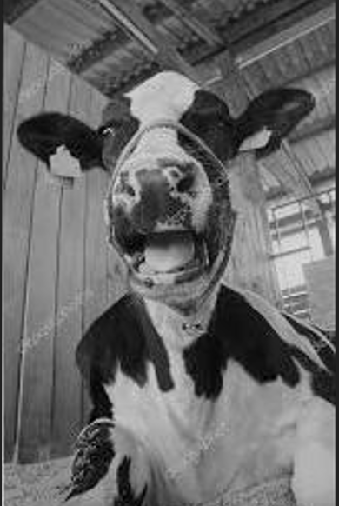
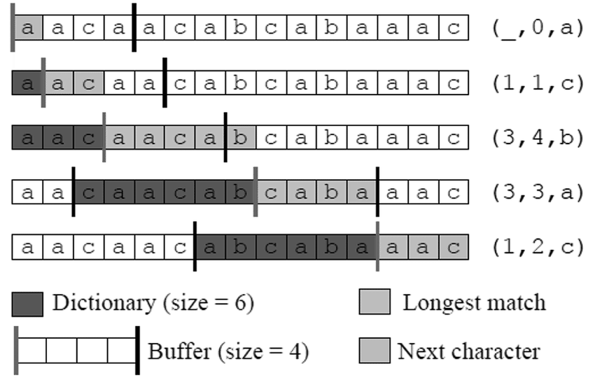

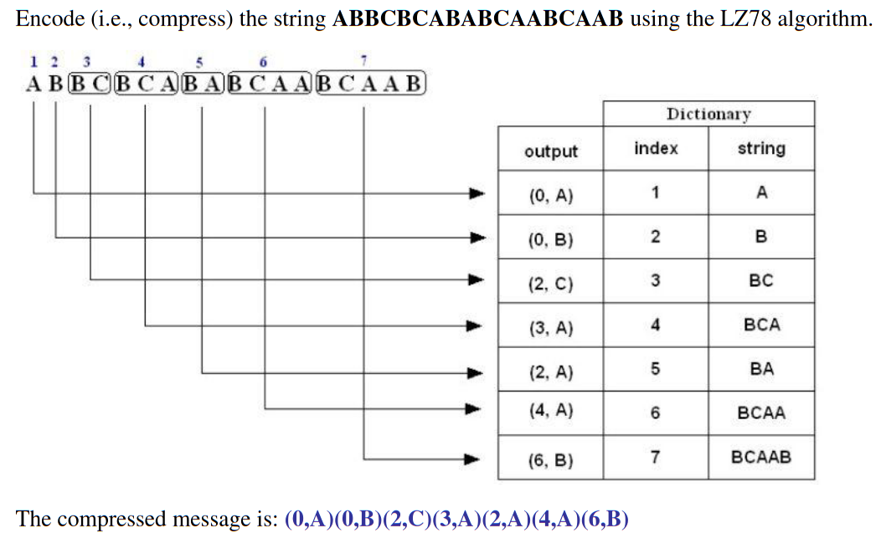
Diseño del algoritmo de compresión LZ77
Se observa que secuencias se repiten. Luego se comprimen al sacar el resultado de cuanto hay que devolverse para encontrar dicha secuencia, que tan larga es,
Primero se transforma a una sola lista de los valores. Ejemplo:

Slide 7
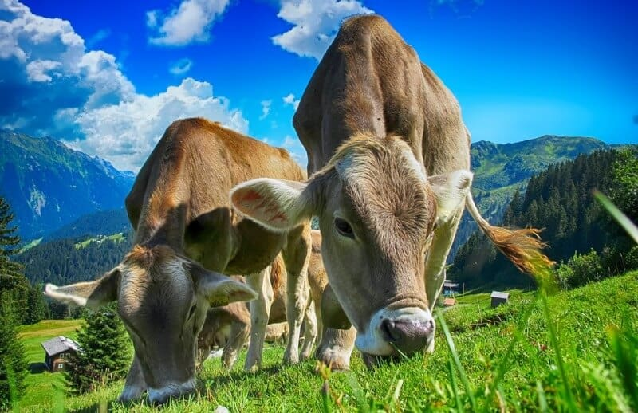
Complejidad del algoritmo con pérdidas
 | La complejidad del tiempo | Complejidad de la memoria
Algoritmo de compresión | O(N^2*M) | O(N*M)
Algoritmo de decompresión | O(N^2*M) | O(N*M)
N = Filas , M = Columnas
de la matriz

Slide 8
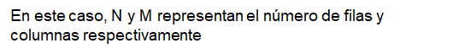
Complejidad del algoritmo de compresión sin pérdidas
 | La complejidad del tiempo | Complejidad de la memoria
Algoritmo de compresión | O(N^2*M) | O(N*M)
Algoritmo de decompresión | O(N^2*M) | O(N*M)

Slide 9


Consumo de tiempo y memoria
Consumo de tiempo
Consumo de memoria

Slide 10
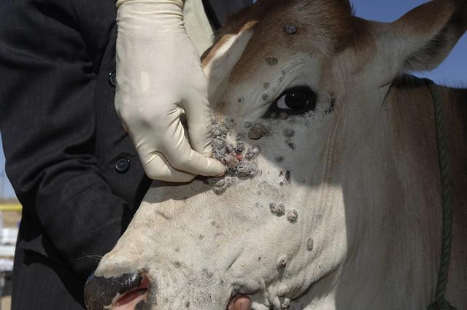
Tasa de compresión promedio
 | Tasa de compresión
Ganado sano | 2 : 1
El ganado enfermo | 2 : 1
Tasa de compresión promedio para el ganado sano y el ganado enfermo. (9:1 -> 1:3)

Slide 11
Tasa de compresión promedio
 | Tasa de compresión
Ganado sano | Depende del windows size
El ganado enfermo | Depende del windows size
La tasa de compresión de este algoritmo depende
Del Windows size

Slide 12
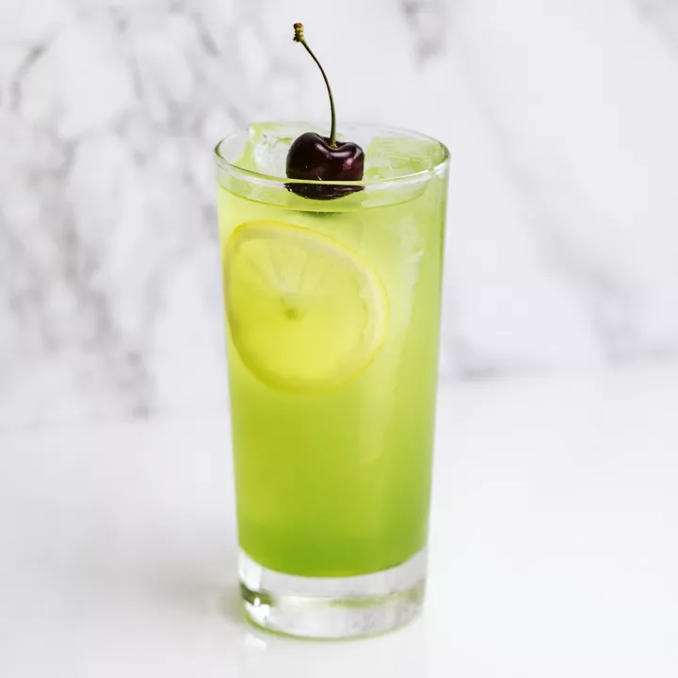

Para este estrés
Manejo de este estrés
Tokyo Tea
Ingredientes:
1/2 onza de ginebra
1/2 onza de licor de melón
1/2 onza de ron
1/2 onza de tequila
1/2 onza de triple sec
1/2 onza de vodka
1 onza de mezcla agridulce
1 chorrito de agua mineral con gas
Adorne: rueda de limón Decoración: cereza marrasquino
Pasos:
Agregue la ginebra, el licor de melón, el ron, el tequila, el triple sec, el vodka y la mezcla agridulce en un vaso alto con hielo y revuelva para combinar.
Cubra con la soda.
Adorne con una rodaja de limón y una cereza marrasquino.

Slide 13
GRACIAS!.
Apoyado por
Los dos primeros autores son apoyados por una beca Sapiencia financiada por el municipio de Medellín. Todos los autores quieren agradecer a la Vicerrectoría de Descubrimiento y Creación, de la Universidad EAFIT, por su apoyo en esta investigación.

